Slide 1



Кваліфікаційна робота бакалавра
Програмна система для контролю споживання води
Здобувач: Кравченко Вікторія Андріївна, ПЗПІ-22-7
Керівник: доц. кафедри ПІ Лещинська Ірина Олександрівна

Slide 2
Мета роботи
Метою кваліфікаційної роботи є проєктування та розробка програмної системи «AquaTrack» для автоматизації обліку, моніторингу, аналізу, сповіщення та контролю водоспоживання у приміщенні.
Основні етапи виконання роботи:
Аналіз предметної галузі.
Формування вимог до програмної системи.
Проєктування програмної системи: UML‑діаграми, структура даних, логіка взаємодії.
Розробка серверної частини: REST API, база даних, обробка даних, взаємодія з IoT.
Реалізація клієнтських додатків: десктопний застосунок, веб‑клієнт.
Інтеграція аналітичних модулів: прогнозування, виявлення аномалій, ліміти.
Тестування програмної системи: інтеграційне, функціональне, навантажувальне.
2

Slide 3
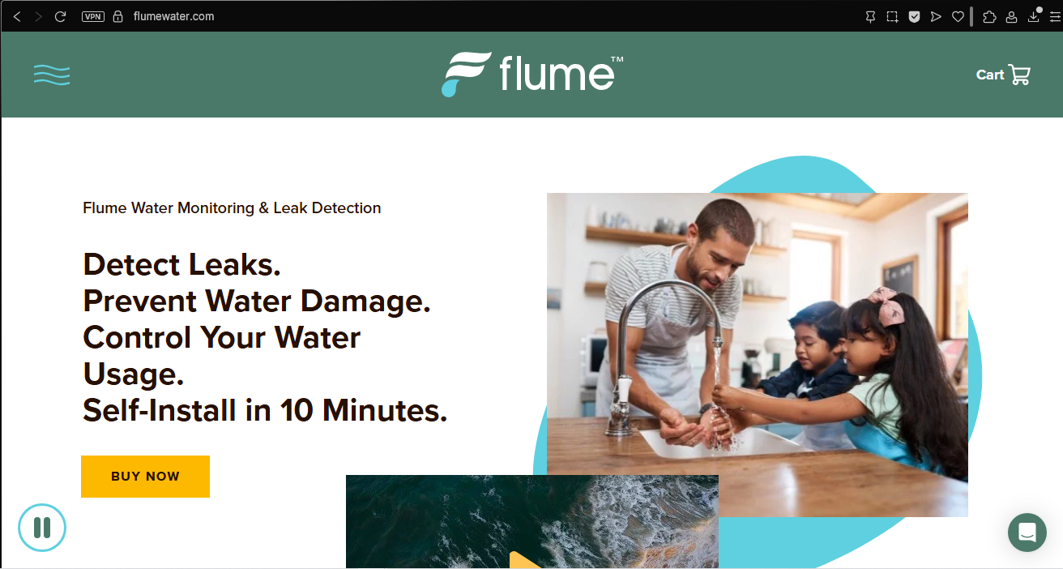
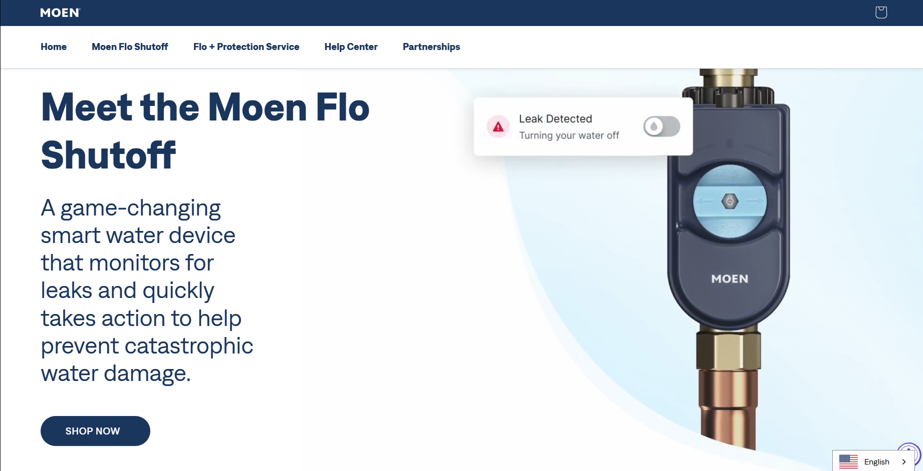
Аналіз існуючих рішень
Рисунок 1 – Система моніторингу
споживання води «Flume Water»
Рисунок 2 – Система «Flo Smart Water
Monitor and Shutoff»
3

Slide 4
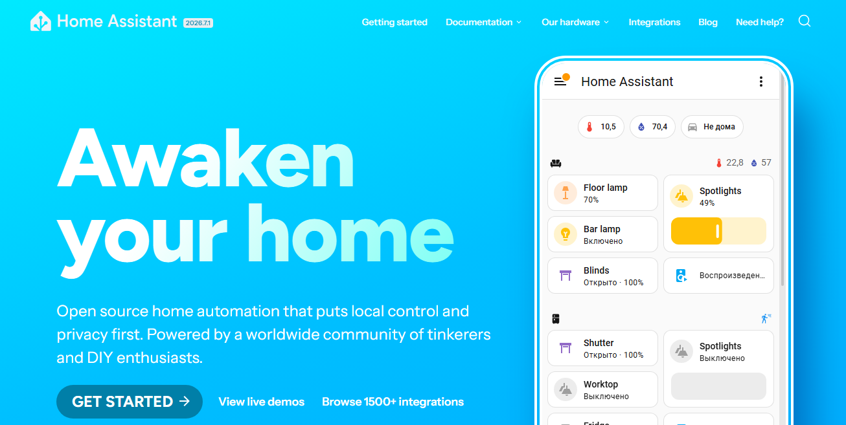
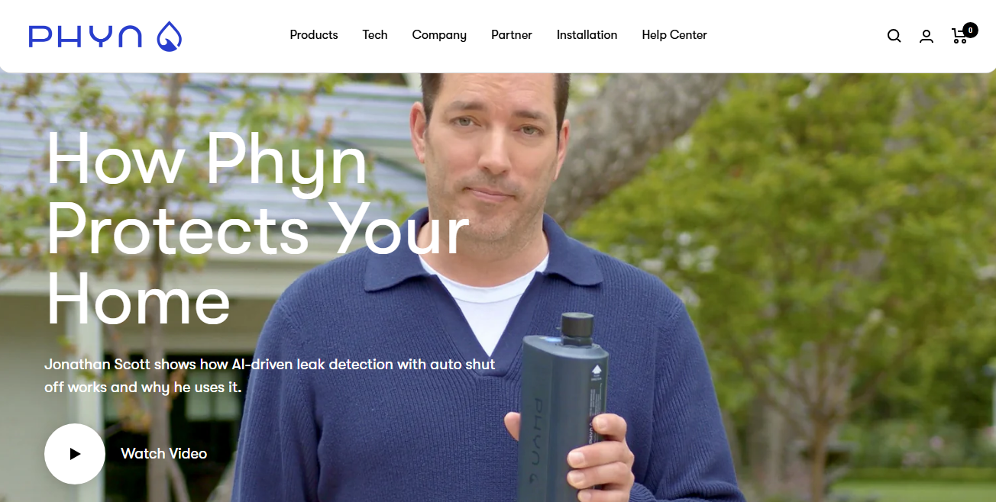
Аналіз існуючих рішень
Рисунок 3 – Платформа «Home Assistant»
Рисунок 4 – Система «Phyn»
4

Slide 5
Порівняння існуючих рішень
Таблиця 1 – Порівняльна таблиця існуючих рішень (виконано самостійно)
Назва системи | Основні функції | Автоматичне перекриття води | Метод встановлення | Ціна/Підписка
Flume Water | Детальний моніторинг витрат Система сповіщень Лімітування | Відсутнє (тільки моніторинг та сповіщення) | Самостійно (накладний датчик на лічильник без розрізання труб) | $269 за пристрій; доступна платна підписка Flume Insight ($49.99/рік)
Flo by Moen | Автоматичне перекриття Детекція мікровитоків Віддалене керування Трекінг по приладах Захист від замерзання | Наявне (автоматичне та дистанційне) | Професійно (врізання в трубу) | Від $675.99 до $1079.64
Phyn (Plus) | ШІ-моніторинг з однієї точки Автоматичне відключення Сповіщення про замерзання | Наявне (у моделі Phyn Plus) | Професійно (Phyn Plus) або самостійно (Phyn Smart Water Assistant) | Від $299.99 до $579.99
Home Assistant | Глобальна інтеграція Потужні автоматизації Локальний контроль Гнучкі дашборди Енергоменеджмент | Можливо (через підключені керовані приводи кранів або реле) | Самостійно (потребує технічних навичок, налаштування ПЗ) | Безкоштовне ПЗ; самостійні витрати
5

Slide 6
Постановка задачі та опис системи
Метою є розробка програмної системи для контролю споживання води «AquaTrack», яка має такі функціональні можливості:
моніторингу споживання води у приміщеннях;
обробка даних з лічильників води;
прогнозування витрат води;
створення лімітів на споживання та виявлення їх перевищення;
формування звітів і візуалізації статистичних даних;
здійснення адміністрування системи;
забезпечення доступу до системи з різних клієнтських платформ.
6

Slide 7






Опис програмного забезпечення, вибір технологій
Серверна логіка та десктопний застосунок
Розробка вебклієнта
Зберігання даних
Розробка та налагодження системи
Інтерфейс вебзастосунку
Симуляція IoT-пристрою
7

Slide 8
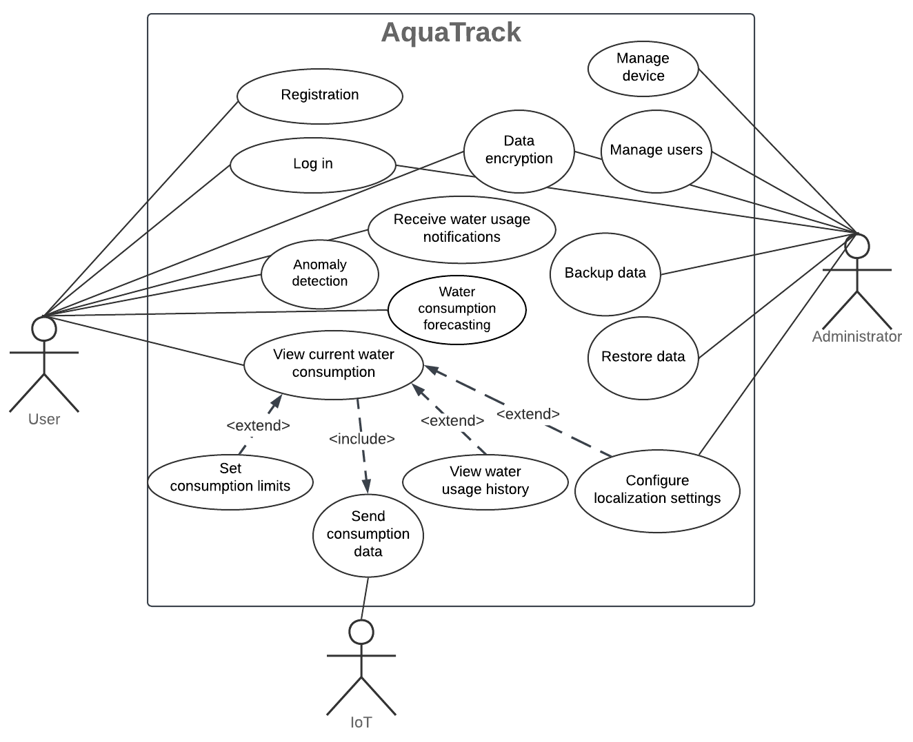
UML діаграма прецедентів програмної системи
Рисунок 5 – UML діаграма прецедентів (виконано самостійно)
8

Slide 9
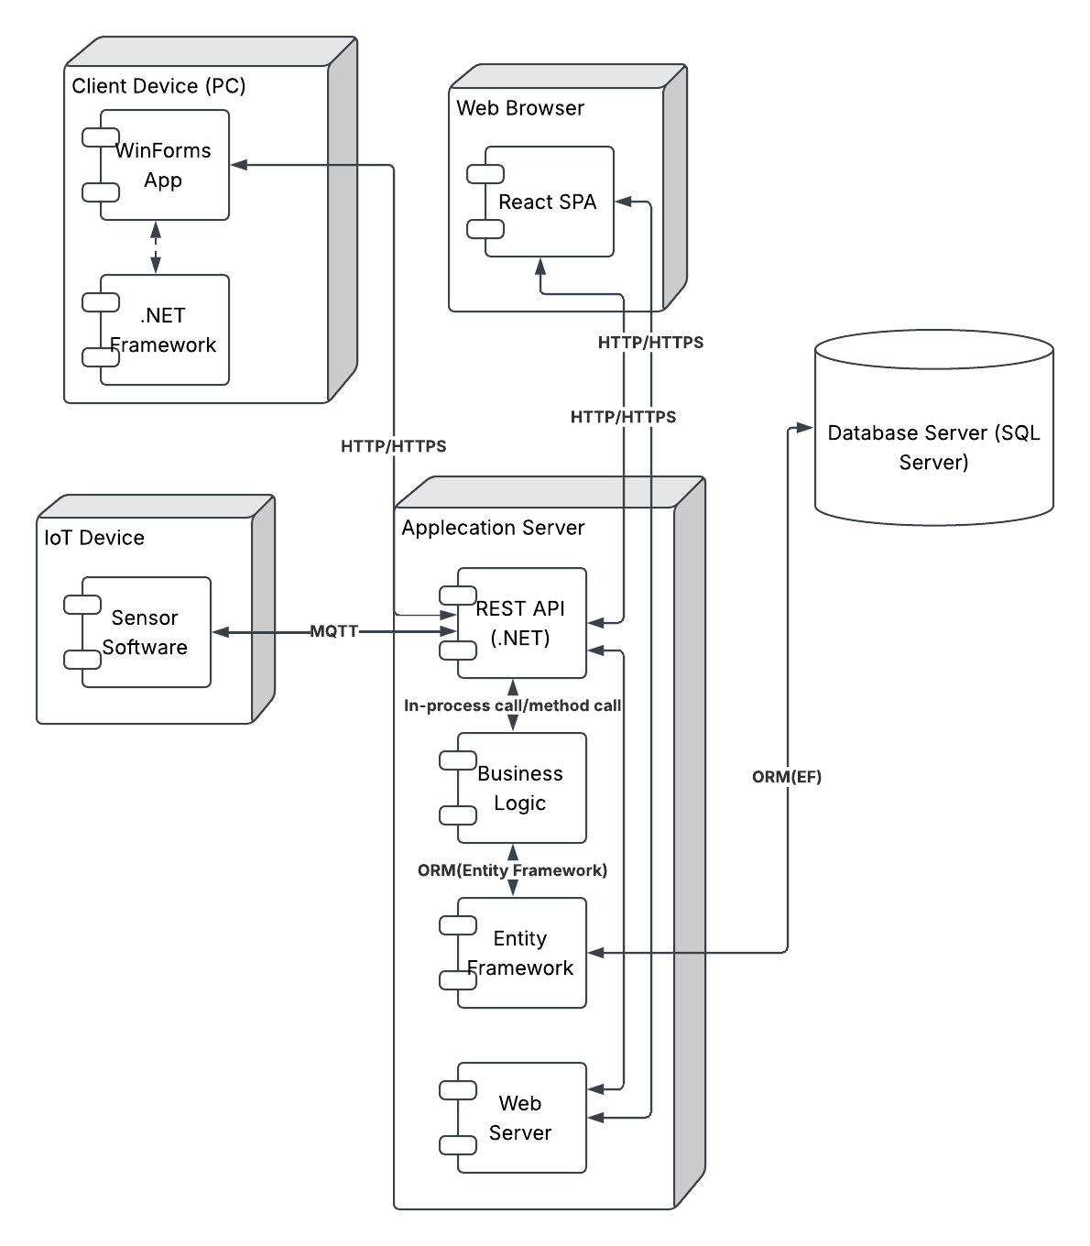
Архітектура програмної системи
Рисунок 6 – UML діаграма розгортання (виконано самостійно)
9

Slide 10
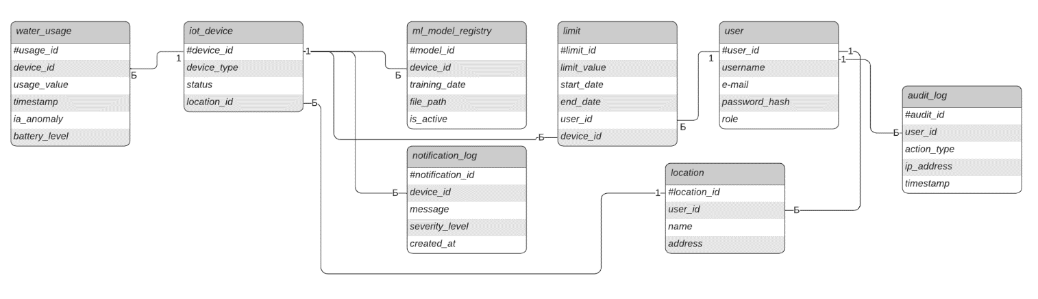
Структура бази даних
Рисунок 7 – ER діаграма даних (виконано самостійно)
10

Slide 11
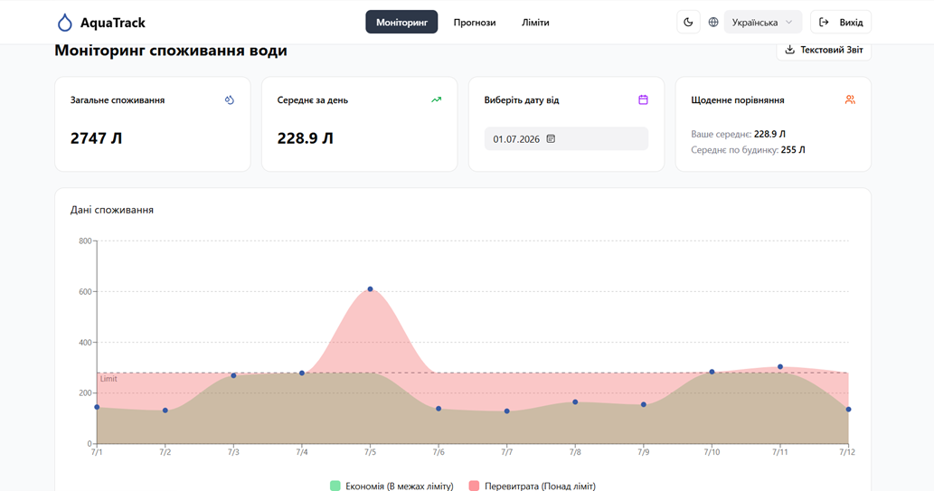
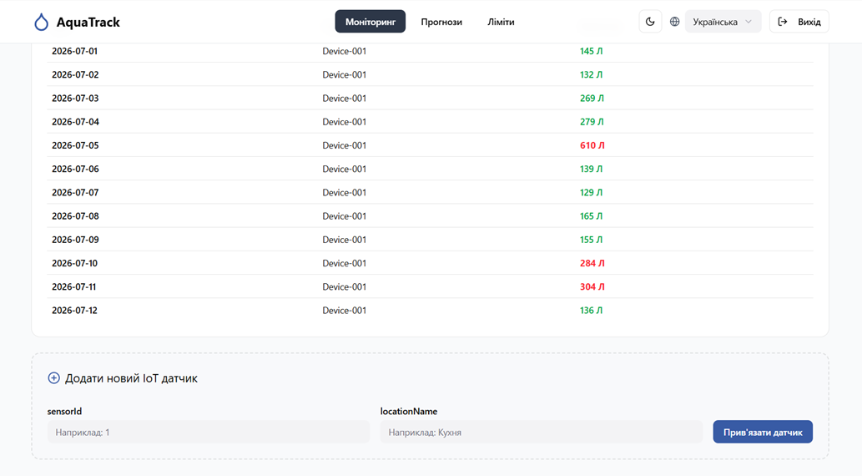
Вебінтерфейси моніторингу споживання води
Рисунок 8 – Сторінка моніторингу у
вебзастосунку (виконано самостійно)
Рисунок 9 – Деталізована статистика на
сторінці моніторингу (виконано самостійно)
11

Slide 12
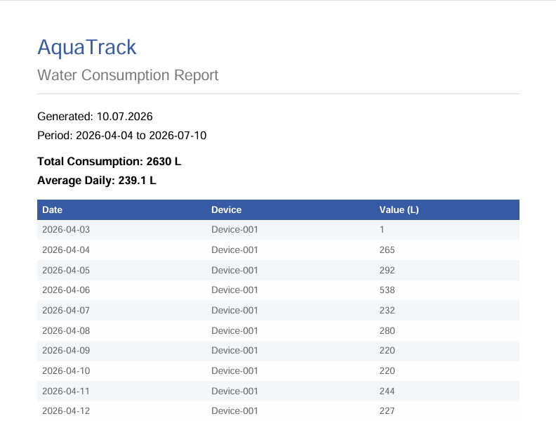
Звіт моніторингу споживання води
Рисунок 10 – Звіт використання води за обраний період часу
12

Slide 13
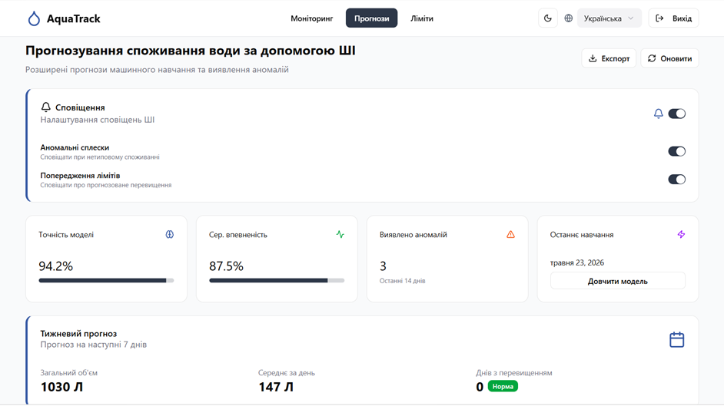
Інтерфейс прогнозування споживання води
Рисунок 11 – Сторінка прогнозування витрат води (виконано самостійно)
13

Slide 14
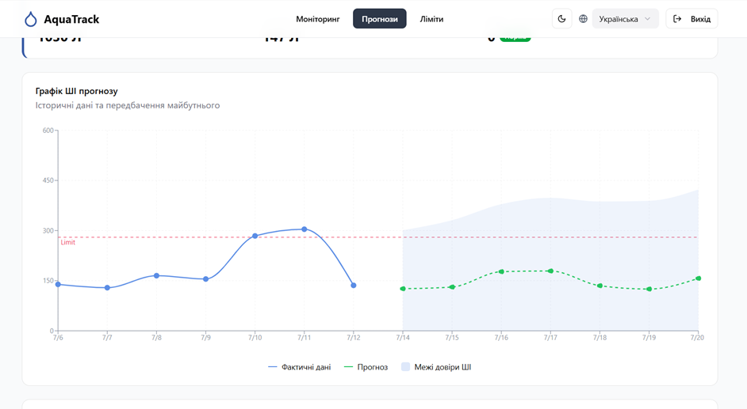
Інтерфейс прогнозування споживання води
Рисунок 12 – Графічна аналітика прогнозування споживання (виконано самостійно)
14

Slide 15
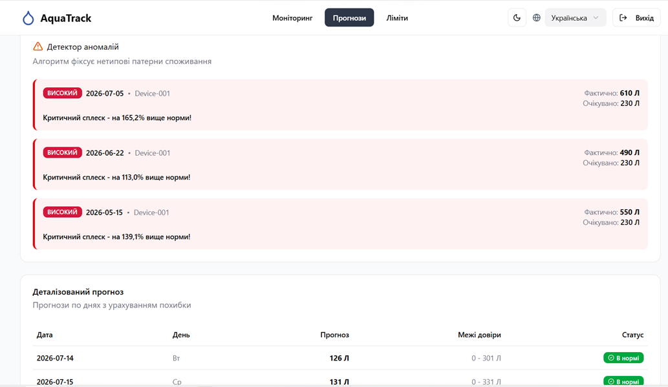
Інтерфейс прогнозування споживання води
Рисунок 13 – Розширені дані на сторінці прогнозування (виконано самостійно)
15

Slide 16
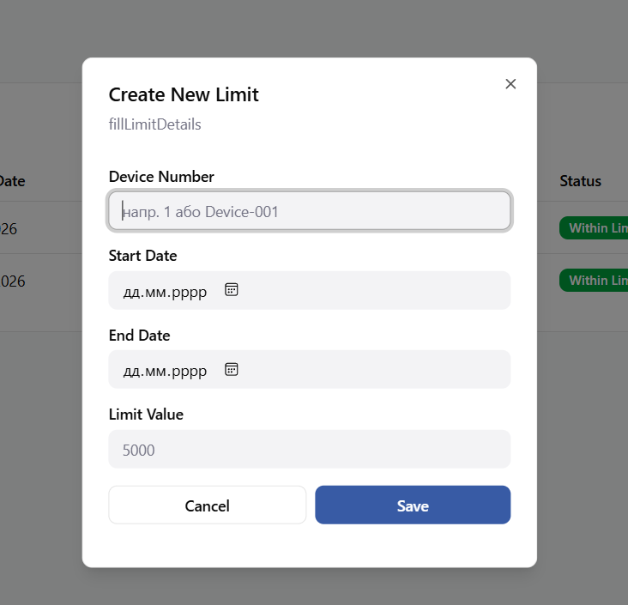
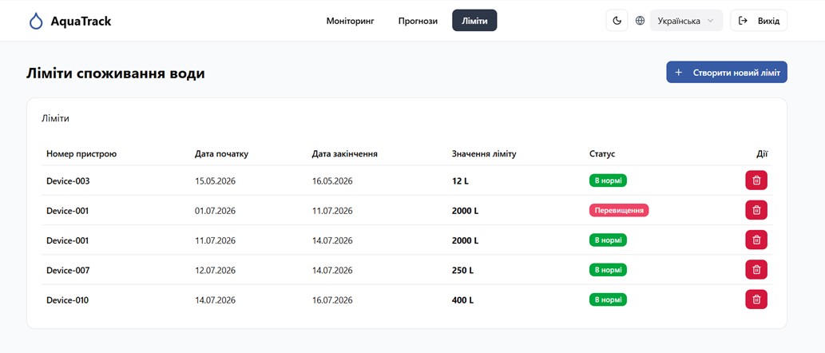
Інтерфейси управління лімітами на споживання
Рисунок 14 – Сторінка управління лімітами (виконано самостійно)
Рисунок 15 – Вікно створення нового ліміту на споживання (виконано самостійно)
16

Slide 17
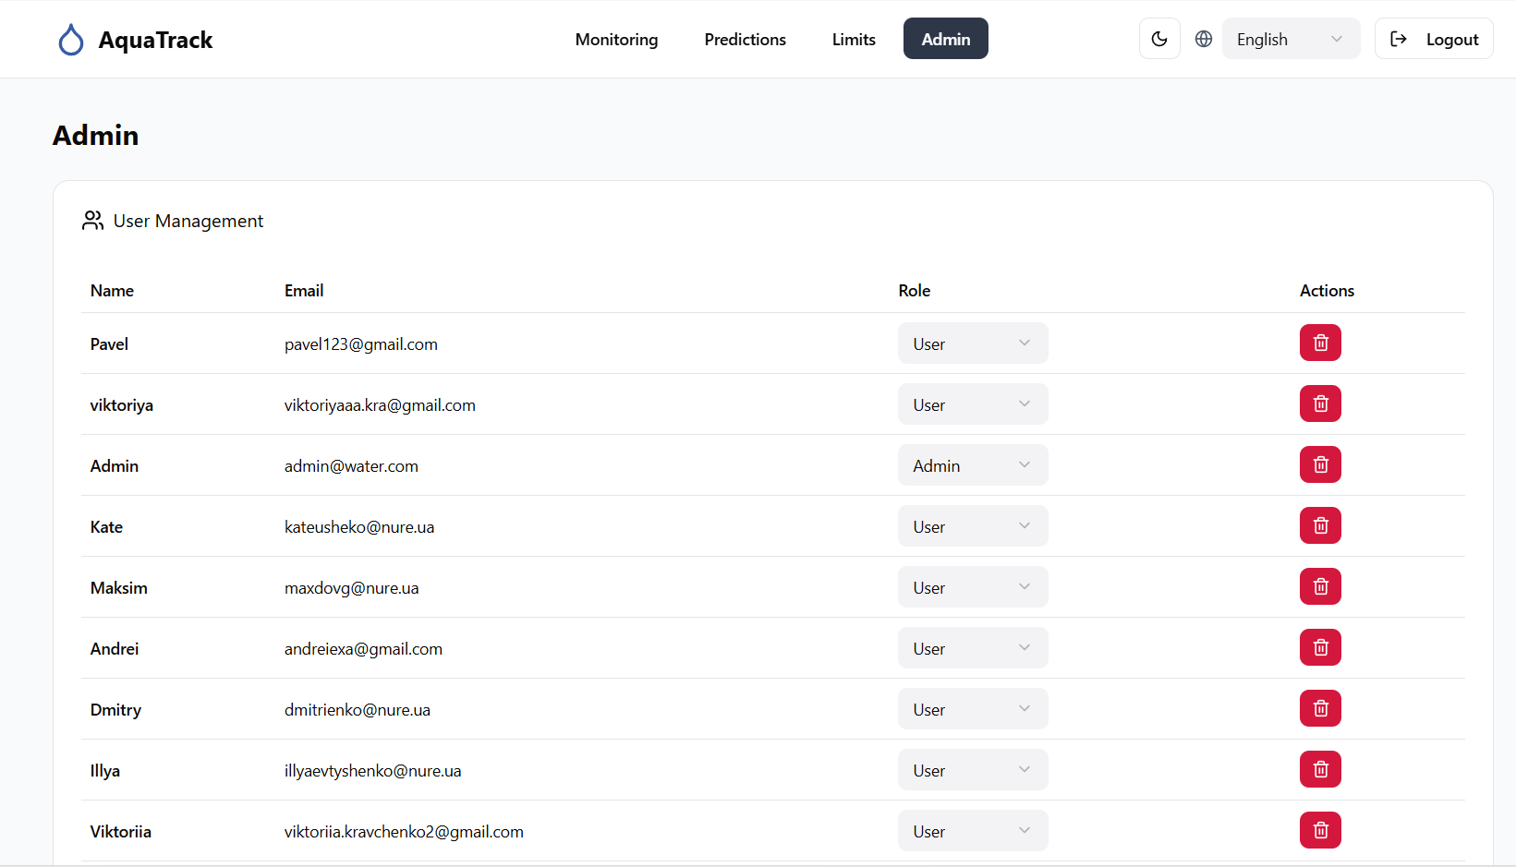
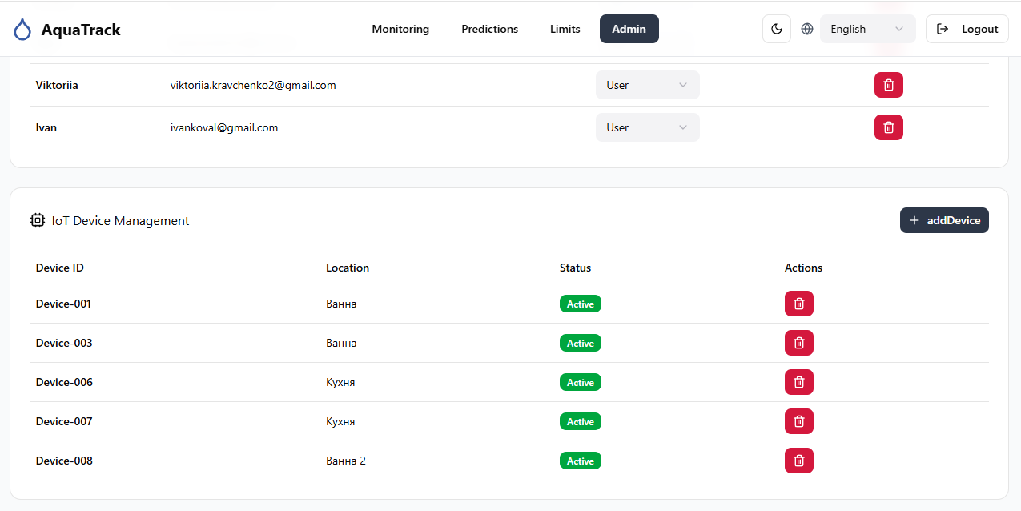
Інтерфейс адміністратора
Рисунок 16 – Сторінка адміністратора (керування користувачами) (виконано самостійно)
Рисунок 17 – Сторінка адміністратора (керування пристроями) (виконано самостійно)
17

Slide 18
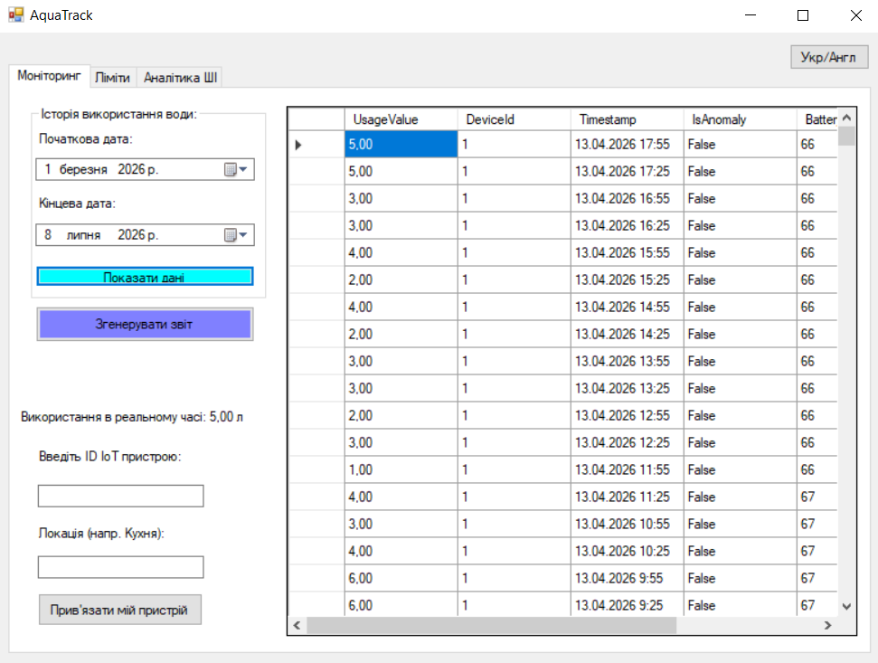
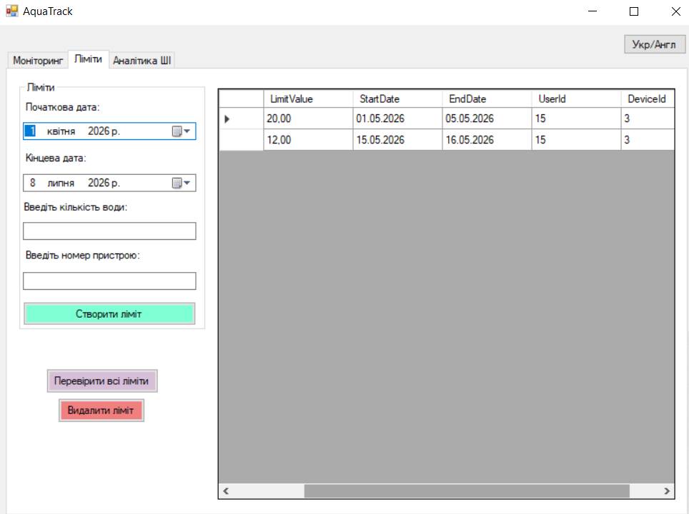
Інтерфейси десктоп клієнта
Рисунок 18 – Сторінка моніторингу (виконано самостійно)
Рисунок 19 – Сторінка лімітів (виконано самостійно)
18

Slide 19
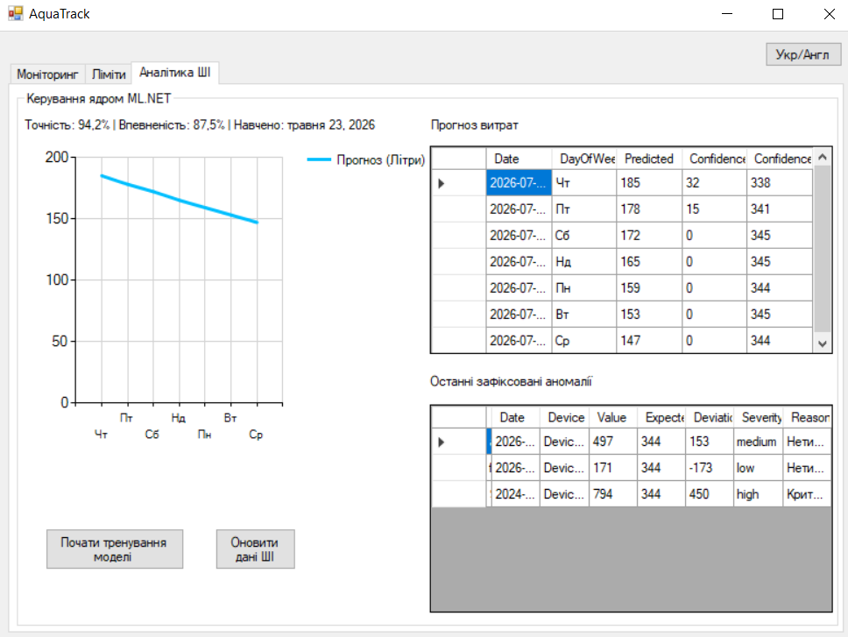
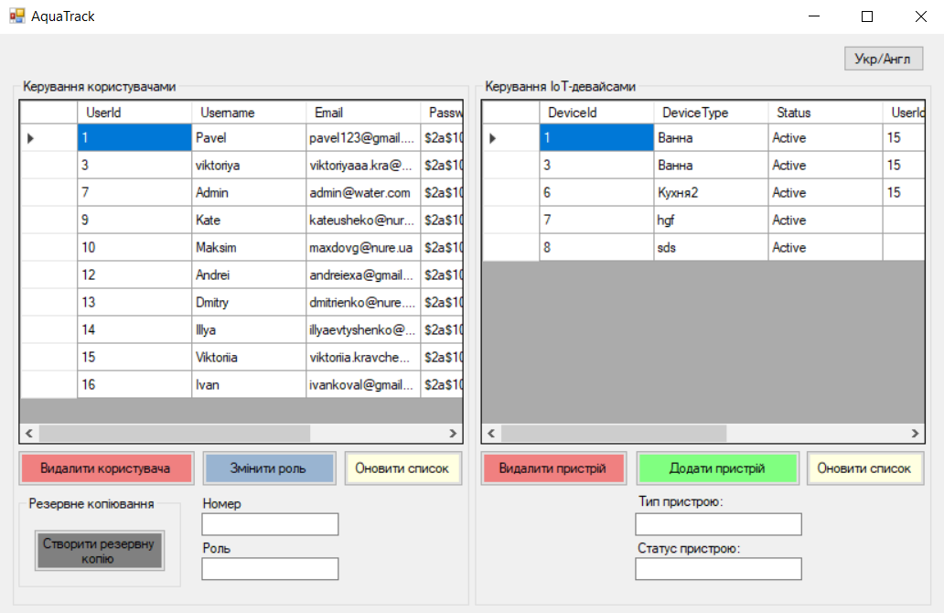
Інтерфейси десктоп клієнта
Рисунок 20 – Сторінка аналітики ШІ та виявлення аномалій (виконано самостійно)
Рисунок 21 – Сторінка адміністратора (виконано самостійно)
19

Slide 20
Підсумки
За результатами аналізу предметної галузі обґрунтовано потребу в автоматизованій системі моніторингу водоспоживання та визначено ключові проблеми традиційного обліку.
На основі сформованих вимог визначено функціональні, нефункціональні та системні вимоги, що стали основою для побудови архітектури «AquaTrack».
У межах етапу проєктування програмної системи побудовано UML‑діаграми, структуру бази даних та логіку взаємодії компонентів, архітектуру кросплатформної програмної системи, що включає: веб‑інтерфейс (React.js), настільний застосунок (C# WinForms), серверну частину (.NET) та імітаційну модель IoT‑пристрою (C++, MQTT, Wokwi).
Під час розробки серверної частини реалізовано REST API, модулі обробки даних, взаємодію з SQL Server та підтримку IoT‑комунікації через MQTT‑протокол.
У процесі створення клієнтських додатків розроблено веб‑клієнт і десктопний застосунок, що забезпечують повний доступ до функцій системи та підтримують українську локалізацію.
На етапі інтеграції аналітичних модулів впроваджено інтелектуальний модуль на ML.NET, який аналізує патерни водоспоживання, прогнозує витрати та автоматично фіксує аномалії й мікроструктурні витоки.
У ході тестування програмної системи проведено інтеграційне, функціональне та навантажувальне тестування, що підтвердило коректність роботи всіх компонентів та стабільність програмної системи.
20

